Slide 1
Projekt realizowany pod nadzorem Ministerstwa Edukacji Narodowej
VULCAN kompetencji w MAŁOPOLSKICH SAMORZĄDACH
Notes:
Zadać pytanie uczestnikom czym jest dla WAS Edukacja
Co trzeba zrobić żeby wygrać wybory samorządowe, proszę o wypisanie wszystkich działań.
KLUCZ – Musimy zmienic nasze myslenie o edukacji postawić ją na pierwszym miejszcu aby stałą się siłą napedową dla rozwoju gminy i powiatu.

Slide 2
Budowa planu strategicznego – określenie priorytetów
Moduł IV – dzień 1 – sesja 2
Prezentacje przygotowano na podstawie materiałów z projektu pilotażowego „Wsparcie kadry jednostek samorządu terytorialnego w zarządzaniu oświatą ukierunkowanym na rozwój szkół i kompetencji kluczowych uczniów” współfinansowanego przez Unię Europejską w ramach środków Europejskiego Funduszu Społecznego, realizowanego przez Ośrodek Rozwoju Edukacji.
Autor: Marcin Wojtkowiak/ Dorota Tomaszewicz

Slide 3
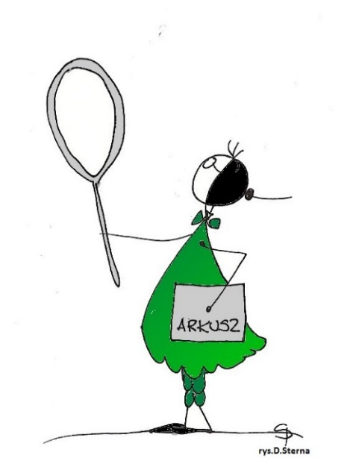
Cel ogólny:
Konstruowanie planów strategicznych
(planów rozwoju oświaty) ukierunkowanych na budowanie jakości szkół/placówek oświatowych

Slide 4

Cele szczegółowe:
Uczestnik szkolenia:
formułuje priorytety;
formułuje cele według metodologii SMART;
planuje adekwatne do osiągnięcia celu zadania;
dobiera odpowiednie do zadań wskaźniki i wskazuje mierniki ich realizacji;
uświadamia sobie wpływ społeczności lokalnej na powodzenie w realizacji przyjętego planu;
przejmuje odpowiedzialność za realizację wizji jakościowego rozwoju oświaty.

Slide 5
Jak będziemy pracować?
Krok 1
Określenie priorytetów na podstawie wyników i wniosków z diagnoz
Krok 2
Formułowanie celów głównych (strategicznych)
i szczegółowych
Krok 3
Krok 4
Kryteria oceny planów
i podsumowanie
Zaplanowanie zadań do realizacji oraz określenie wskaźników

Slide 6
Budowa planu strategicznego –
określenie priorytetów

Slide 7
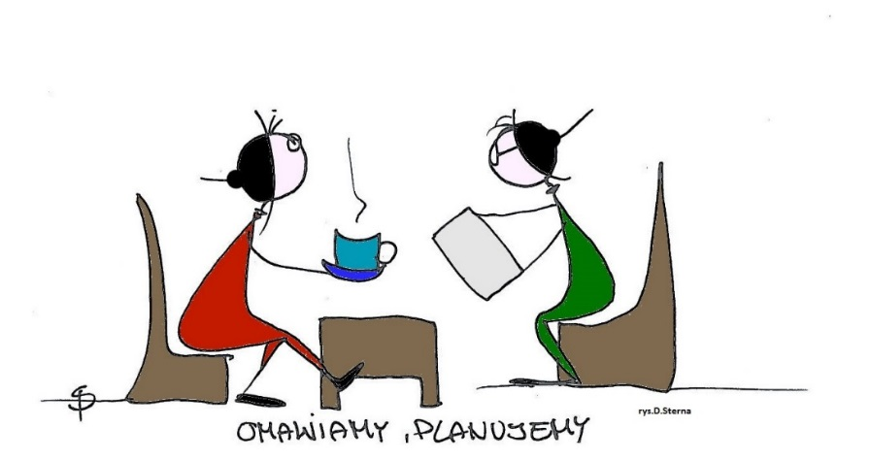
Określenie priorytetów na podstawie wyników i wniosków z diagnozy
Na podstawie zabranych danych w ramach diagnozy
proszę o wspólne ustalenie/określenie
propozycji priorytetów,
których będzie dotyczył konstruowany plan.
Praca
w zespołach JST
Notes:
Trener łączy uczestników w grupy składające się z przedstawicieli tych samych JST. Zaprasza do wykonania zadania: Na podstawie dokonanej wcześniej przez Was analizy wyników i wniosków z diagnozy, w tym wniosków po spotkaniu dialogowym, proszę o wspólne ustalenie/określenie propozycji obszarów i priorytetów, których będzie dotyczył konstruowany plan (40 minut). Uwaga! Samorządowcy pracują w oparciu o wyniki i wnioski z przeprowadzonych w swoich środowiskach diagnoz.

Slide 8
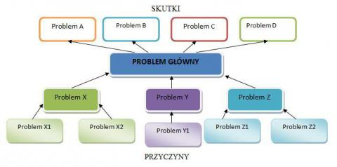
Do wykorzystania drzewo problemów
Do wykorzystania APS
+ + | + | - | - -

Slide 9
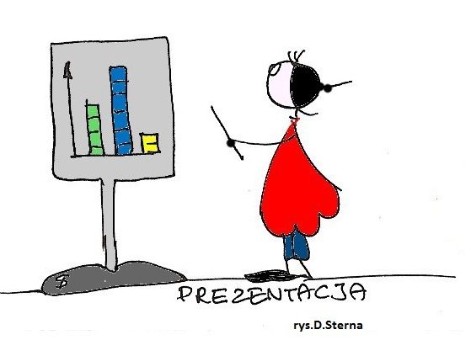
Prezentacja wypracowanych efektów
Notes:
Po wykonaniu zadania grupy prezentują na forum efekty swojej pracy (15 minut).

Slide 10
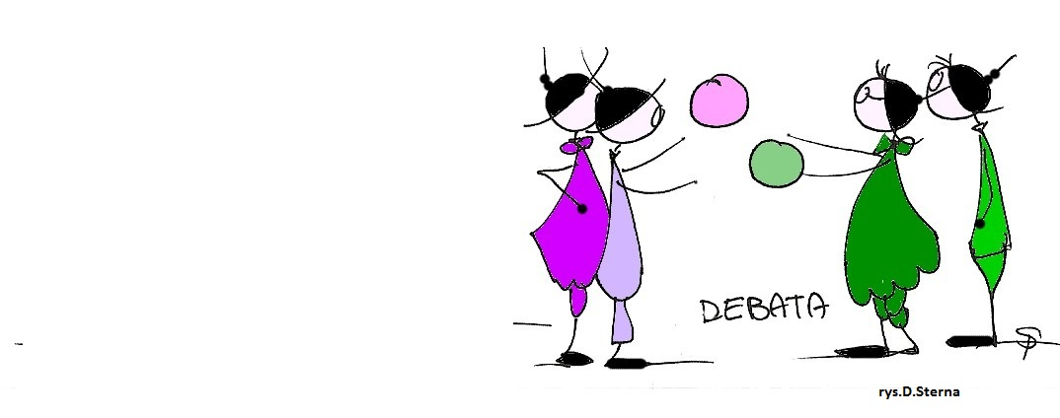
Omówienie
Jakie odczucia towarzyszyły Wam podczas wykonywania tego ćwiczenia?
Na ile wskazane przez Was obszary i priorytety są adekwatne do wniosków z diagnozy?
Co było łatwe, a co stanowiło dla Was wyzwanie w realizacji tego etapu budowy planu?
Czy wykonanie tego ćwiczenia było dla Was ważne - jeżeli tak, to dlaczego?

Slide 11

c.d.n.

Slide 12

Dziękuję za uwagę
Dorota Tomaszewicz
Ekspert merytoryczny
Coach ICC ☺ trener ☺ asesor AC/DC ☺ ekspert ORE

